Slide 1
НАСЕЛЕННЯ УКРАЇНИ. МІГРАЦІЙНІ ПРОЦЕСИ. ДЕМОГРАФІЧНА ПОЛІТИКА.

Slide 2
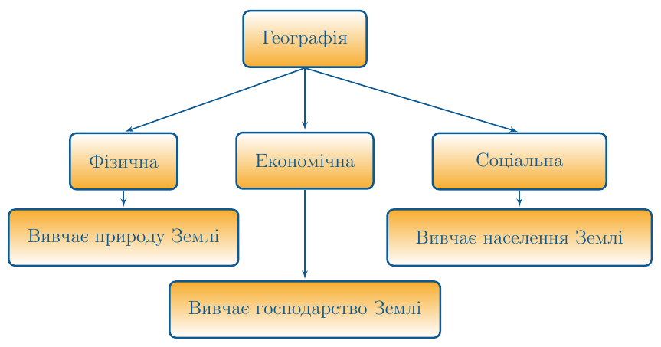
НАУКА ДЕМОГРАФІЯ ТА ДЕМОГРАФІЧНІ ПРОЦЕСИ
Насе́лення — сукупність людей, що постійно живуть на певній території
Статистика
Соціологія
Етнографія
Демографія
Географія населення-розміщення

Slide 3
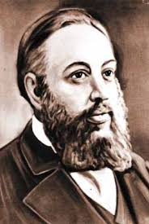
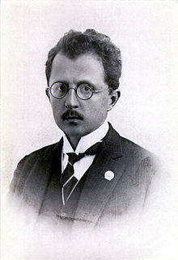
НАУКА ДЕМОГРАФІЯ ВИНИКЛА У ДРУГІЙ ПОЛОВИНІ ХІХ СТ.
Павло Чубинський (1839–1884)
Одним із засновників українського народознавства був автор тексту Державного гімну України. Він очолив експедицію Південно-Західного відділу Російського географічного товариства, яка вивчала етнографію і статистику України. На основі зібраного матеріалу в 1872–1878 рр. опублікував дослідження у семи книгах «Праці етнографічно-статистичної експедиції в Західно-Руський край».
Михайло Птуха (1884–1961)
Засновником Інституту демографії Академії наук України став видатний демограф, статистик та економіст, ім’я якого нині присвоєно цьому закладу. Інститут демографії України створено у 1918 р.
Як демограф-практик Птуха розробив схему вивчення демографічних процесів і запропонував методику її реалізації. Його висновки у вивченні шлюбності та смертності населення здобули світове визнання. Важливе значення мають його праці для вивчення наслідків Голодомору 1932–1933 рр. і війни 1941–1945 рр.

Slide 4
ДЕМОГРАФІЧНА СИТУАЦІЯ В УКРАЇНІ
Демографія
– наука про чисельність населення та причини, що впливають на неї.
Населення України – 45 млн. чол. (2016 р.)
(місце: ХХХІ– в світі; VI – у Європі)
Природний рух населення (відтворення)
Механічний рух населення (міграції - переміщення людей)
імміграція (в'їзд)
еміграція (виїзд)
Зовнішні:
Внутрішні:
Демографічна формула:
Н. (^{чол.}/_{тис.}) – С. (^{чол.} /_{тис.}) = П.П. (^{чол.}/_{тис.})
із села до міста;
сезонні;
маятникові.
Сальдо міграцій
І тип відтворення
Н. - С. = П.П.
“+”,
“–”
Вплив історичних подій

Slide 5
ПРИРОДНІЙ РУХ НАСЕЛЕННЯ
Народжуваність
вказує на кількість народжених дітей на 1000 жителів за рік.
Смертність
кількість померлих на 1000 жителів за рік.
Природний рух населення
Природній приріст
Різниця між кількістю народжених і кількістю померлих за певний період
Вимірювання: %0 проміле, або кількість чол. На 1000 жителів/ рік
Так, якщо за рік на 1000 жителів народилося 10 дітей, пишуть 10 ‰.

Slide 6
Природній приріст = Н - С
Природній приріст
Народжуваність (%О)
Смертність(%О)
Від'ємний
Депопуляція
Природній приріст
Смертність
Народжуваність
Додатній
Народжуваність
Смертність
Природній приріст

Slide 7
Депопуляція – систематичне зменшення абсолютної чисельності населення країни або території.
«Старіння нації» - зростання частки людей літнього віку

Slide 8
КІЛЬКІСТЬ НАСЕЛЕННЯ УКРАЇНИ.
Україна посідає 38-ме місце в світі та 6-те в Європі за чисельністю населення.
У нашій країні проживає близько 42 млн осіб (2019 р.), що становить 0,56 % від населення планети.
Протягом ХХ ст. кількість населення в країні змінювалося нерівномірно.
Після Другої світової війни була тенденція щодо її зростання аж до початку 90-х рр. ХХ ст. й досягла максимальної позначки 52,2 млн осіб у 1993 р.
Але з того часу почалося неухильне скорочення кількості населення. За останні чверть століття в країні громадян стало менше на 10 млн осіб. У наш час тенденції до скорочення кількості населення зберігаються.

Slide 9
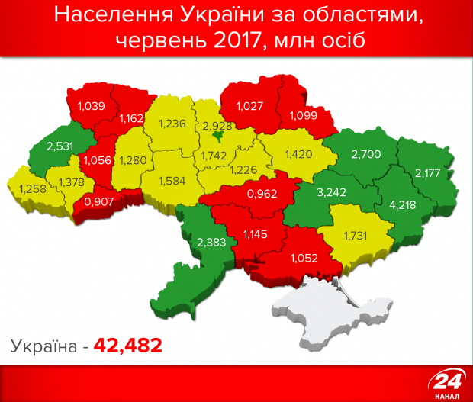

Slide 10
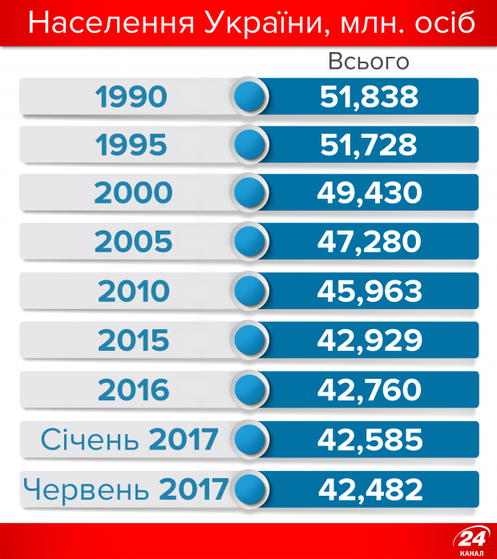
ДИНАМІКА ЧИСЕЛЬНОСТІ НАСЕЛЕННЯ УКРАЇНИ

Slide 11
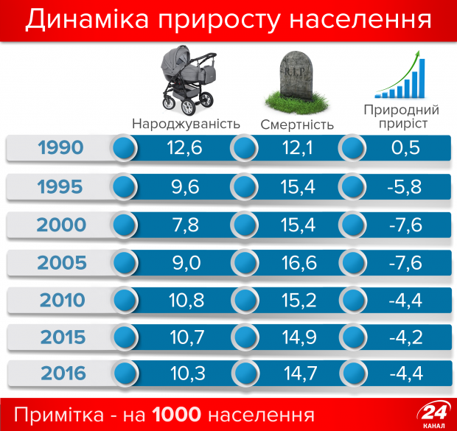
2017 р. природний приріст = - 5.1‰, народжуваність = 9.4‰, смертність = - 14.5‰.
Причини смерті населення:
Хвороби системи кровообігу (67%)
Новоутворення (13.6%)
Зовнішні причини смерті (5.4%)

Slide 12
Є ТРИ ГРУПИ ЧИННИКІВ, ЯКІ ВПЛИВАЮТЬ НА ДИНАМІКУ ЧИСЕЛЬНОСТІ НАСЕЛЕННЯ: ЕКОНОМІЧНІ, СОЦІАЛЬНІ ТА ЕКОЛОГІЧНІ.
ЕКОНОМІЧНІ негаразди пов’язані з глибинною кризою, що її переживала наша країна на шляху переходу від планової до ринкової економіки.
СОЦІАЛЬНІ причини скорочення населення зумовлені недостатнім фінансуванням системи охорони здоров’я, зростання кількості розлучень, стрімким збільшенням частки людей літнього віку, виїздом з країни людей працездатного віку за кордон.
ЕКОЛОГІЧНА СИТУАЦІЯ в багатьох регіонах країни є складною через значне забруднення навколишнього середовища, аварію на Чорнобильській АЕС.
Це призводить до зростання рівня захворюваності та смертності.

Slide 13
Для України характерні ПЕРШИЙ (ЗВУЖЕНИЙ) ТИП ВІДТВОРЕННЯ населення, дуже низькі показники народжуваності (10,5 ‰ у 2016 р.) й високі – смертності (14,4 ‰), тому й низький природний приріст (–3,9 ‰).
Отже, для України харакетрна ДЕПОПУЛЯЦІЯ, коли рівень смертності перевищує рівень народжуваності.
У сільській місцевості темпи депопуляції є ще більшими через переїзд молоді до міст та абсолютне переважання частки людей літнього віку.
Це призводить до вимирання сіл. Щотижня в Україні зникає одне село.
Показники природного приросту населення в Україні свідчать про кризу в демографічній ситуації.

Slide 14
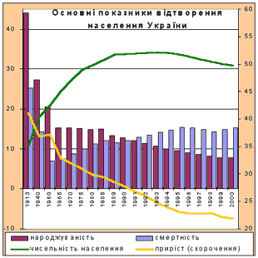

Slide 15
Це пов’язують із впливом ПРИРОДНИХ ЧИННИКІВ, як-то зростання середньої тривалості життя та стрімке «старіння» населення.
Аналіз статистичних даних показує, що очікувана тривалість життя в Україні вища у жінок, ніж у чоловіків майже на 10 років (відповідно 76,2 та 66,3 року).
«СТАРІННЯ» населення спричиняє зменшення частки працездатного населення, посилює тиск на медичні та соціальні установи, важким тягарем податків лягає на плечі працюючих.
Слід також додати СОЦІАЛЬНО-ЕКОНОМІЧНІ ЧИННИКИ зниження рівня народжуваності, такі як зайнятість жінки на роботі, пізній вступ людей у шлюб, часті розлучення подружжів, підвищення рівня культури суспільства, поширення міського способу життя, виробничий травматизм, поширення шкідливих звичок, нещасні випадки тощо.
До зазначених чинників додаються глибока затяжна криза в економіці та соціальній сфері, неякісна медицина, військові дії на території країни, еміграція молодого населення.

Slide 16
ПРОСТОРОВІ ВІДМІННОСТІ ВІДТВОРЕННЯ НАСЕЛЕННЯ.
Показники відтворення населення в Україні мають певні територіальні відмінності.
Так, традиційно НАЙВИЩИМ РІВНЕМ НАРОДЖУВАНОСТІ ТА НИЖЧИМ ЗА СЕРЕДНІЙ ПО КРАЇНІ РІВНЕМ СМЕРТНОСТІ ВИРІЗНЯЮТЬСЯ ЗАХІДНІ ОБЛАСТІ, ОСОБЛИВО РІВНЕНСЬКА, ЗАКАРПАТСЬКА ТА ВОЛИНСЬКА.
Там невисокий додатний показник природного приросту або близький до 0 ‰.
Такі самі демографічні особливості характерні й для столиці. Київ має найвищі показники додатного природного приросту в країні.
ДЛЯ ПРОМИСЛОВИХ ОБЛАСТЕЙ З ВИСОКОЮ ЧАСТКОЮ МІСЬКОГО НАСЕЛЕННЯ (ХАРКІВСЬКОЇ, ЗАПОРІЗЬКОЇ, ДНІПРОПЕТРОВСЬКОЇ) ХАРАКТЕРНІ НИЗЬКА НАРОДЖУВАНІСТЬ ТА ВИСОКА СМЕРТНІСТЬ, що спричиняє значно вищі за середні по країні показники депопуляції.
Це пояснюється негативною екологічною ситуацією, деіндустріалізацією, переїздом заможних людей на постійне місце проживання до столиці.

Slide 17
ЕКСТРЕМАЛЬНО НИЗЬКІ ПОКАЗНИКИ НАРОДЖУВАНОСТІ ХАРАКТЕРНІ ДЛЯ ОБЛАСТЕЙ, А ТЕРИТОРІЇ ЯКИХ ВІДБУВАЮТЬСЯ ВІЙСЬКОВІ ДІЇ – ЛУГАНСЬКОЇ ТА ДОНЕЦЬКОЇ; ДЛЯ ОБЛАСТЕЙ ЗІ ЗНАЧНОЮ ЧАСТКОЮ СІЛЬСЬКОГО НАСЕЛЕННЯ: ЧЕРНІГІВСЬКОЇ, СУМСЬКОЇ, ЧЕРКАСЬКОЇ, ПОЛТАВСЬКОЇ, КІРОВОГРАДСЬКОЇ. У цих областях не лише низький рівень народжуваності, а й надто високий рівень смертності, який майже в 1,5 раза перевищує середній показник по країні.
Сільське населення страждає від гострих соціально-економічних проблем, що ставить його на межу вимирання.
Злидні та безробіття, занепад соціальної сфери (відсутність якісної освіти, дошкільних та культурних закладів) примушують молодь залишати села.
«Старіння» селян призвело до погіршення демографічної ситуації та вимирання українських сіл.
НАЙВИЩИМИ ТЕМПАМИ СКОРОЧУЄТЬСЯ НАСЕЛЕННЯ ЧЕРНІГІВСЬКОЇ ОБЛАСТІ.
Без заохочення молоді до роботи й проживання в сільській місцевості демографічні проблеми подолати неможливо.

Slide 18
ОСОБЛИВОСТІ СТАТЕВОГО ТА ВІКОВОГО СКЛАДУ НАСЕЛЕННЯ УКРАЇНИ.
У статевій структурі населення України помітні значні відмінності між часткою жіночого та чоловічого населення: відповідно 53,8 та 46,2 %.
За статево-віковою пірамідою помітно, як змінюється співвідношення чоловіків та жінок за віковими категоріями.
Якщо у віці до 14 років хлопчиків трохи більше, то в віці понад 40 років переважають жінки.
Біологічні причини цього – генетично зумовлена вища смертність та менша тривалість життя чоловічого населення.
Серед соціальних причин: робота у важких та небезпечних умовах, згубні звички, вищий відсоток травматизму серед чоловіків, переважання чоловічого населення серед емігрантів.
В останні роки ще додалася участь у військових операціях на сході України.

Slide 19
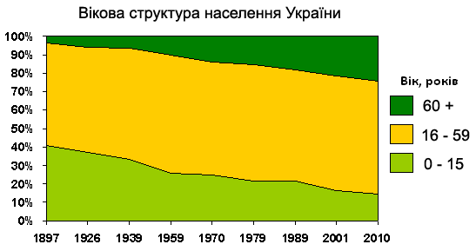
З першим типом відтворення населення в Україні пов’язаний регресивний тип вікової структури населення з малою часткою дітей (0 – 14 років) та великою часткою літніх людей (в Україні – понад 60 років).
Згідно зі статистикою нині в нашій державі живе 11,9 млн пенсіонерів, у т. ч. за віком – понад 9,8 млн.
В Україні стрімко відбувається демографічне старіння як «зверху», так і «знизу» (доведіть це )

Slide 20
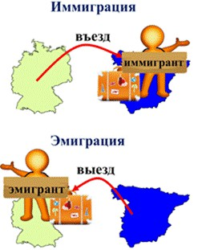
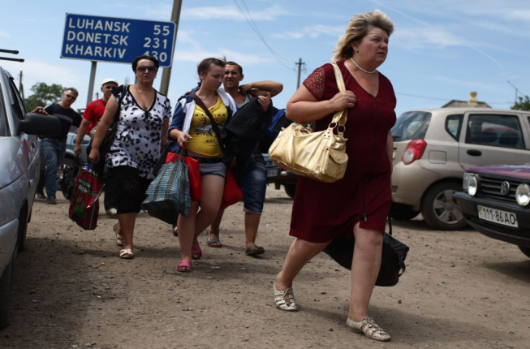
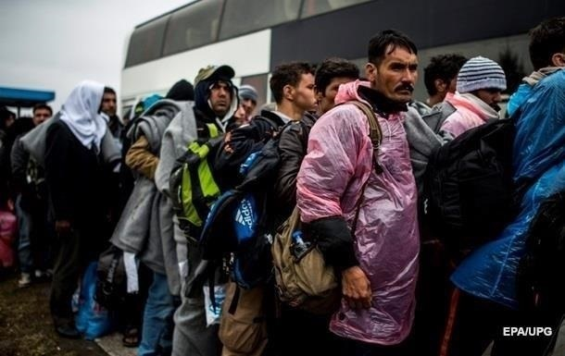
МЕХАНІЧНИЙ РУХ НАСЕЛЕННЯ
Міграція -переміщення людей по території зазвичай зі зміною місця перебування назавжди або на певний проміжок часу.
Зовнішні міграції (еміграція і імміграція)
Види міграцій
Внутрішні міграції (маятникова, сезонна)
Еміграція- виїзд.
Імміграція – в’їзд.
Маятникова – навчання.
Сезонна – збір овочів і фруктів, будівництво.

Slide 21
В Україні спостерігається незначне, але позитивне сальдо міграцій. За даними 2017 р. з країни емігрувало близько 22,9 тис. осіб, а прибуло 33,5 тис. іммігрантів.
Але від’їжджають переважно кваліфіковані робітники та науковці, а прибувають – біженці та переселенці: вихідці з Кавказу, країн Центральної та Східної Азії, Молдови. Серед них є багато нелегальних мігрантів.
Найбільший приріст мігрантів характерний для Києва, Київської та Одеської областей.
Трудова міграція з України зростає. За даними Світового банку, наша держава посідає 5-те місце в світі за кількістю емігрантів (близько 6,6 млн осіб).
Це спричинено низкою чинників: високий рівень безробіття, низький рівень життя та соціального забезпечення, потреба в фінансах на відкриття власного бізнесу, незадоволення умовами праці, а також нерівність доходів порівняно з різними країнами

Slide 22
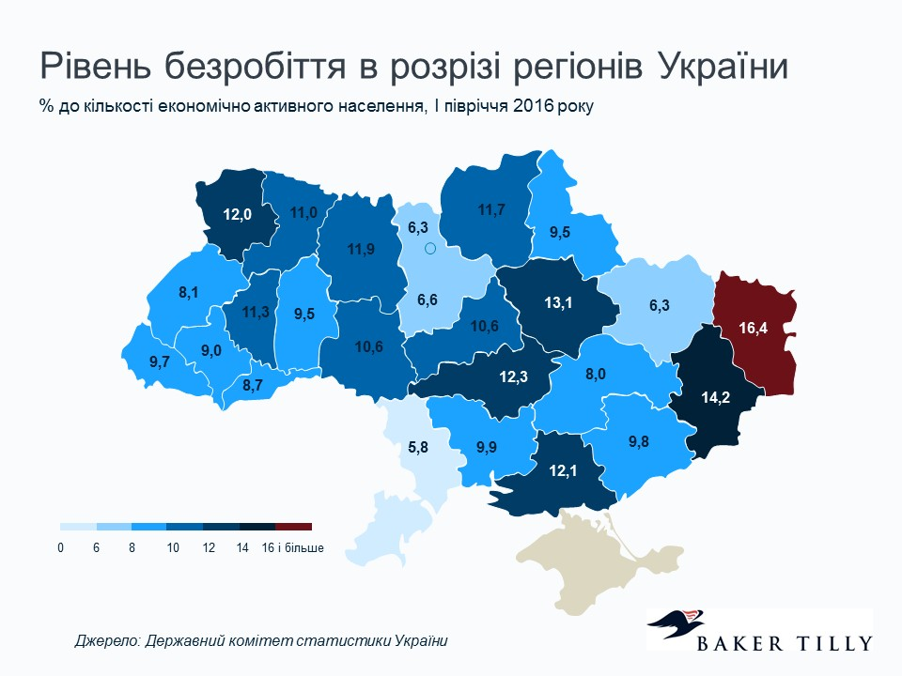
МІГРАЦІЙНІ ПРОЦЕСИ В УКРАЇНИ
У 2017 р. міграційний приріст населення становив 12 тис. осіб. Рівень безробіття – 9%. Найбільше населення зайнято у с/г та лісовому господарстві (17.7%), промисловості (15%), торгівлі (22%).

Slide 23
За межами України працює понад 3.5 млн. осіб. Найбільше офіційно працевлаштовані в Німеччині, Франції, Греції, Італії. Збільшується потік до США.

Slide 24
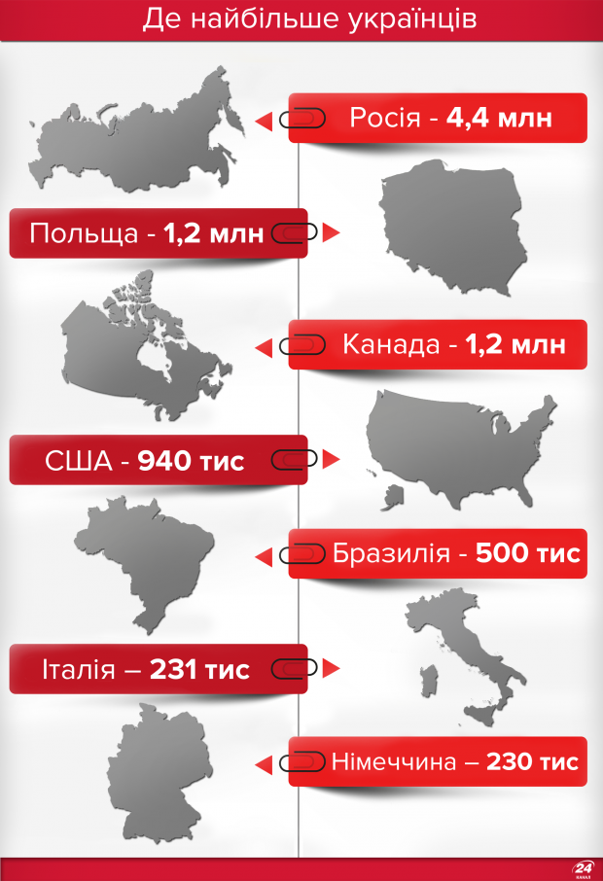
У Росії проживає найбільша кількість українських емігрантів – 4,4 млн. Це більше половини всіх українців за кордоном.

Slide 25
Водночас під впливом глобалізації зростає попит на кваліфіковану й водночас дешеву українську робочу силу.
Найбільш привабливими для українців є країни Європи (Польща, Чехія, Німеччина, Угорщина, Італія, Іспанія, Португалія), Росія, Канада, США.

Slide 26
Через політичні причини в Україні загострилася проблема незаконного в’їзду в Україну біженців з країн Азії.
Унаслідок військової конфронтації на Донбасі з 2014 р. виникла проблема внутрішніх біженців із зони бойових дій.
Так, з окупованих територій Донецької і Луганської областей вимушені були переселитися в інші частин України понад 1 млн осіб.

Slide 27
В Україні розроблено МІГРАЦІЙНУ ПОЛІТИКУ, цілями якої є зменшення масштабів зовнішньої міграції, стимулювання повернення емігрантів на батьківщину та контроль за перетином державного кордону.
Міграційна політика суттєво впливає на стан трудового потенціалу й є складовою демографічної політики. Адже найчастіше виїжджають за кордон люди працездатного віку: 2/3 з яких у віці від 15 до 39 років; вони становлять основний трудовий потенціал. Майже 1/3 емігрантів – люди з вищою освітою.
Україна є учасницею Міжнародної організації праці (МОП) та Міжнародної організації з міграції (МОМ).
Основними напрямами їхньої діяльності є захист прав трудових мігрантів, попередження та запобігання торгівлі людьми, захист і реінтеграція потерпілих від торгівлі людьми тощо.
МОМ здійснює Програму управління міграційними переміщеннями в партнерстві урядами США, Канади, країн Європи, Нової Зеландії та Австралії, Міжнародним Комітетом Червоного Хреста, Управлінням Верховного комісара ООН у справах біженців.
Ця програма надає допомогу щодо організації переїзду мігрантів, підготовки документів, добровільного повернення та консультування.

Slide 28
ДЕМОГРАФІЧНА ПОЛІТИКА В УКРАЇНІ.
Україна багато чого запозичила щодо проведення демографічної політики, що спрямована на стимулювання народжуваності, із загальноєвропейського досвіду.
Її основним напрямом є фінансова допомога сім’ям, зокрема жінці як матері та робітниці. Так, для матерів, які народили дитину, держава надає грошову допомогу, забезпечує передпологову відпустку та трирічну відпустку з догляду за дитиною, створює систему кредитування молодих сімей.
Розвиток системи дошкільної освіти дає змогу жінці працювати.
Розроблено політику допомоги самотнім батькам.
Окрім стимулювання народжуваності важливе значення має збереження здоров’я матері та дитини як пріоритет держави.
Велике значення має громадянська захищеність населення як важливий чинник поліпшення демографічної ситуації.

Slide 29
СИСТЕМИ РОЗСЕЛЕННЯ. МІСЬКІ ПОСЕЛЕННЯ.
Процес урбанізації в Україні складався з кількох послідовних стадій.
Перша – власне урбанізація – концентрація населення в містах і поширення міського способу життя. Цей процес розпочався в Україні в XIX ст. й триває певною мірою донині, хоча темпи урбанізації уповільнилися.
Рівень урбанізації високий – 69,2 %. Найвищі її показники мають промислові області сходу та центру: Донецька (90,6 %), Луганська (86,8 %), Дніпропетровська (83,5 %), найменші – західні області: Закарпатська (36,8 %),Чернівецька (42,3 %), Івано-Франківська (43,1 %), Тернопільська (44 %), Рівненська (47,4 %), Вінницька (50 %).
Більша частина міського населення в Україні сконцентрована в 41 великому місті (понад 100 тис осіб). З-поміж них, кількістьміст-мільйонерів скоротилася з п’яти до трьох: Київ (2,9 млн осіб), Харків (1,4 млн осіб) та Одеса (1,01 млн осіб).

Slide 30
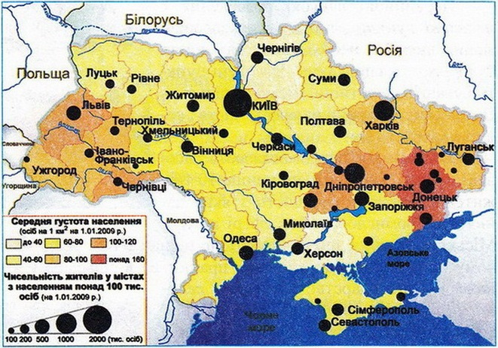
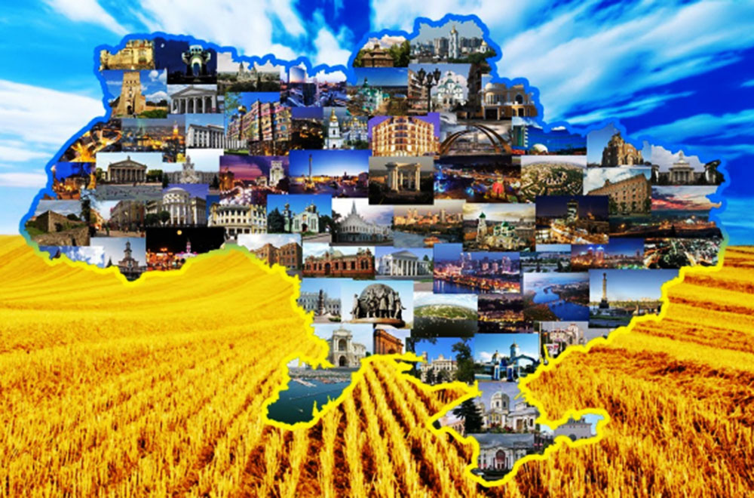
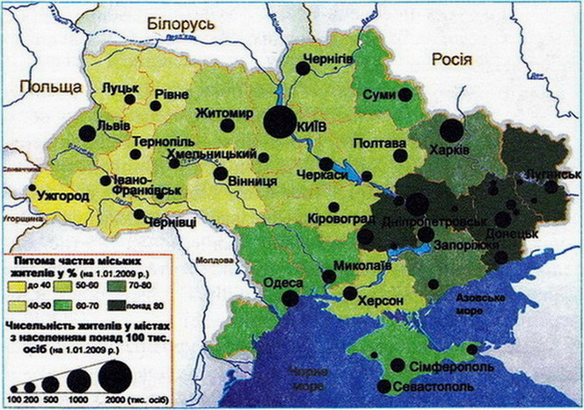
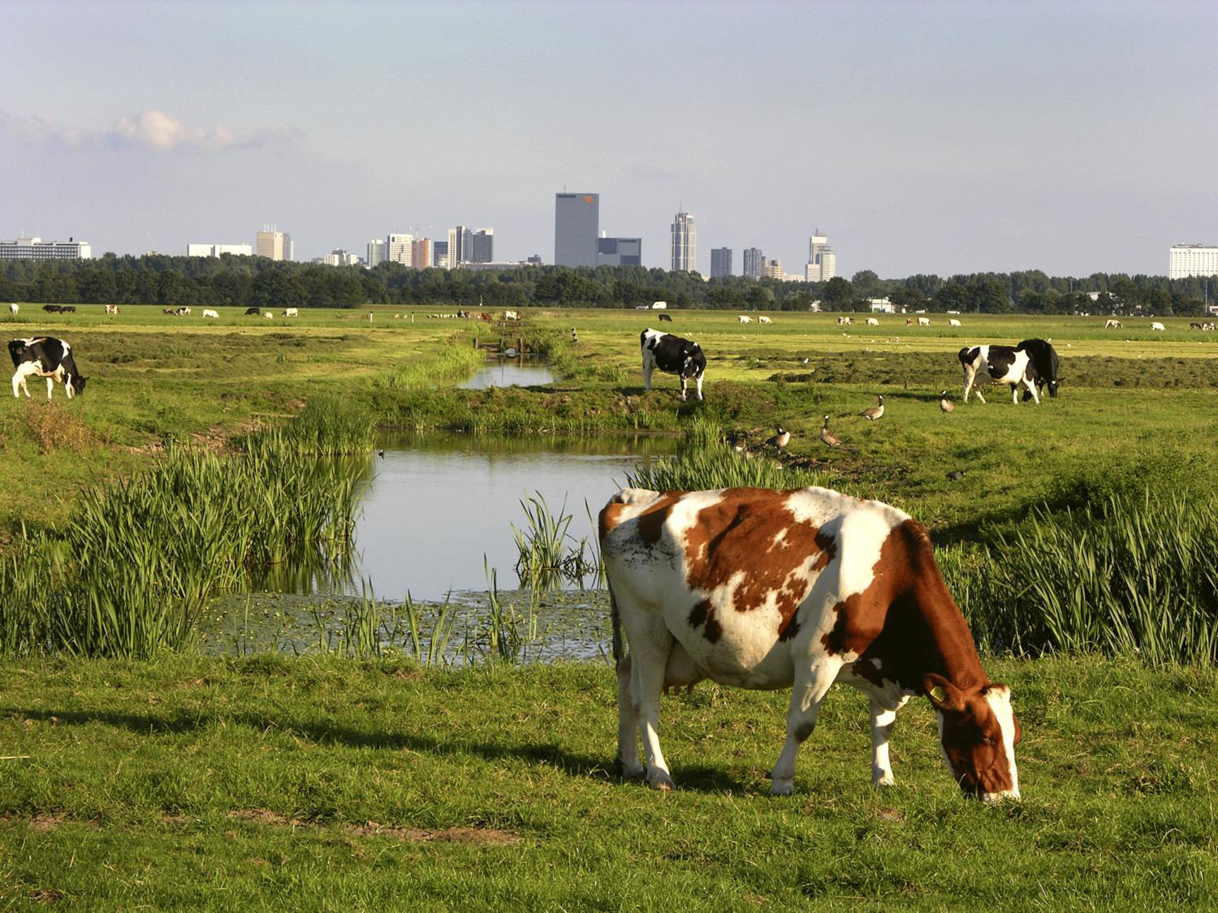

Slide 31
Є 5 НАДВЕЛИКИХ (500 тис. – 1 млн осіб) міст: Дніпро (976,5 тис. осіб), Донецьк (927,5 тис. осіб), Запоріжжя (750,7 тис. осіб), Львів (758,5 тис. осіб) і Кривий Ріг (639,0 тис. осіб).
Через істотний дефіцит робочих місць на селі, недостатній розвиток (або відсутність) побутової та соціальної інфраструктури значна частина сільських жителів тимчасово проживає й працює в містах.
Більшість великих міст багатофункціональні.
У МОНОФУКЦІОНАЛЬНИХ (вузькоспеціалізованих) містах основою для розвитку господарства є певний напрям виробничої або невиробничої сфери.
ВИОКРЕМЛЮЮТЬ МІСТА З ТАКИМИ ФУНКЦІЯМИ: багатогалузеві промислові (Запоріжжя, Кривий Ріг), вузькоспеціалізовані промислові (Шостка), транспортні (Чорноморськ, Жмеринка), курортнооздоровчі (Трускавець, Миргород), релігійні (Почаїв).
Наприкінці ХХ ст., коли міський спосіб життя (з його забрудненням довкілля, шумом, стресами) вже не влаштовув людей, особливо з високими статками, вони почали залишати центральні райони міст й оселятися в приміській смузі.

Slide 32
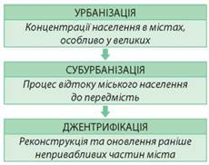
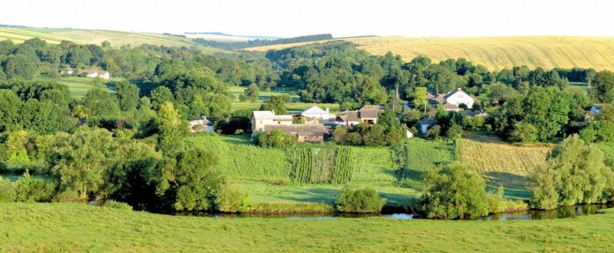
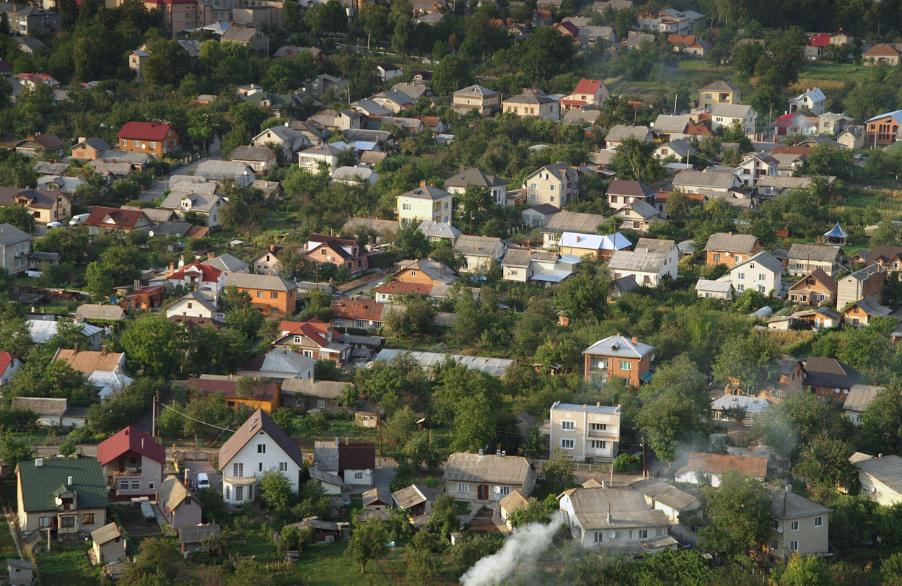

Slide 33
Так розпочалася друга стадія урбанізації – СУБУРБАНІЗАЦІЯ – процес відтоку міського населення до передмість.
Це явище пов’язують також з дешевшою землею для зведення власного будинку в приміській зоні. Внаслідок субурбанізації розвивалася приміська зона та сформувалося 19 міських агломерацій, в яких проживає близько 36 % населення України.
Це найбільша форма міського розселення в нашій країні, що формується, коли навколо великого міста або кількох близько розташованих міст (ядра агломерації) виникають міста-супутники та численні міські поселення.
До МОНОЦЕНТРИЧНИХ агломерацій належать, зокрема, Київська (5,2 млн осіб), Харківська (2,2 млн осіб), Львівська (1,5 млн осіб), Одеська (1,2 млн осіб), Запорізька (1,1 млн осіб).
БІЦЕНТРИЧНИМИ є Дніпровсько-Кам’янська (2,4 млн осіб), Донецько-Макіївська (2 млн осіб), Ужгородсько-Мукачівська (469 тис. осіб), Лисичансько-Сєверодонецька (360 тис. осіб), Калуш-Долинська (298 тис. осіб) та інші.
ПОЛІЦЕНТРИЧНА агломерація сформувалася на Донбасі.

Slide 34
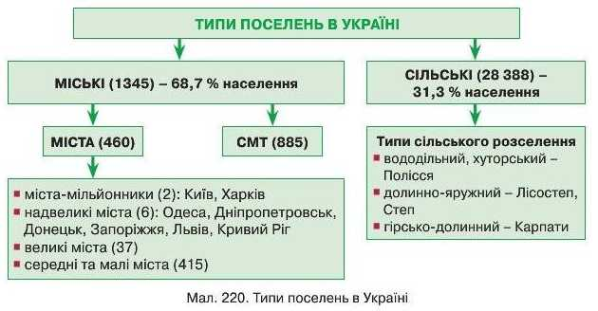

Slide 35
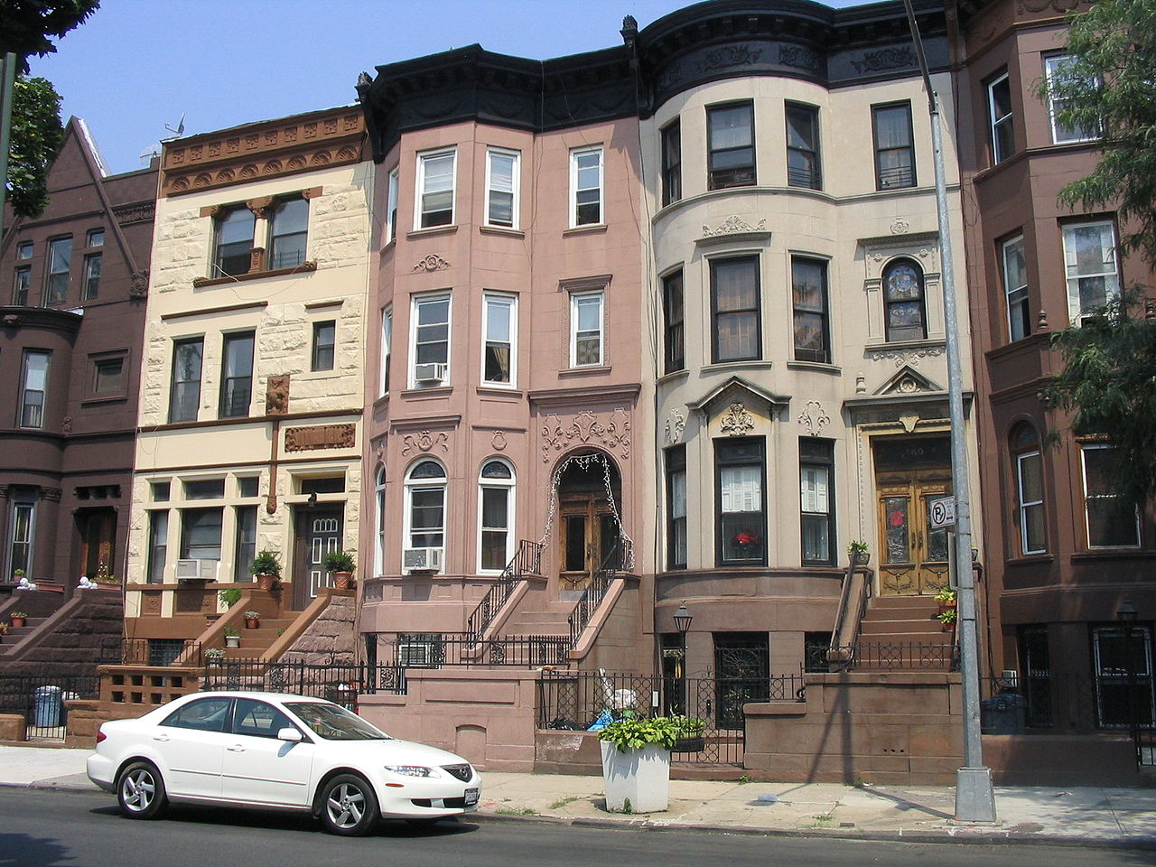
Нині урбанізація набуває нових форм.
Розпочався процес протилежний субурбанізації – ДЖЕНТРИФІКАЦІЯ, тобто реконструкція та оновлення раніше непривабливих частин міста та переїзд до них заможних верств населення.
Внаслідок цього туди направляються інвестиції для розвитку інфраструктури, кредити на придбання нерухомості, зростають середні статки та культурний рівень мешканців.

Slide 36
ОСОБЛИВОСТІ СІЛЬСЬКИХ НАСЕЛЕНИХ ПУНКТІВ.
У нашій країні існує понад 28 300 сіл. Для України характерна групова форма сільських поселень – з великими селами у поєднанні з хуторами.
Особливості географічного положення, природних умов і ресурсів, історичного розвитку зумовили значні відмінності в розмірах сільських поселень.
Так, на Поліссі переважають малі села, з населенням 200 – 500 осіб. Вони розташовані на підвищених вододілах річок.
Переважають одновуличні села. Такий тип сільського розселення називають вододільним. Іноді на Поліссі трапляється хуторський тип розселення, з невеликою кількістю садиб.

Slide 37
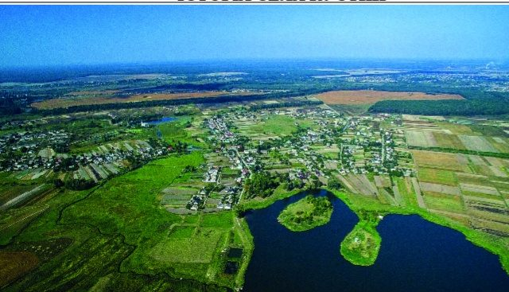
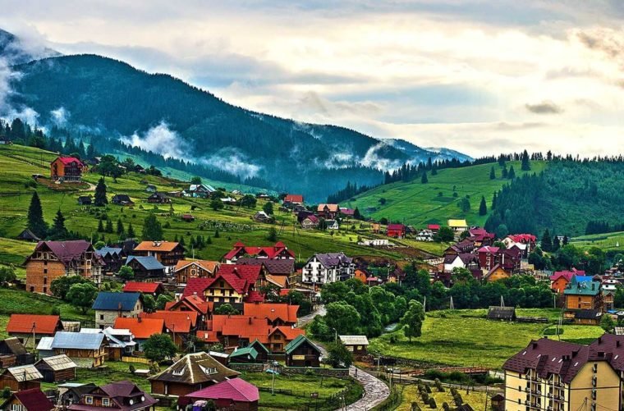
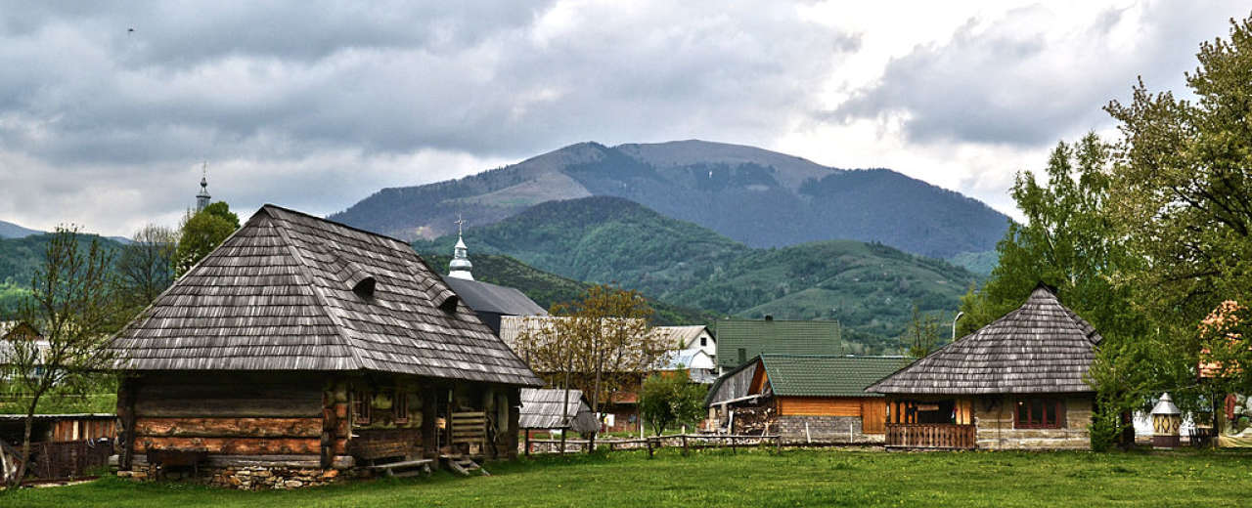
У лісостеповій та степовій смугах сформувалися ВЕЛИКІ СЕЛА з населенням 500 –1 500 осіб.
У Лісостепу села поширені в долинах річок та ярах, у Степу – у балках, близько до рівня ґрунтових вод. Там легше копати криниці, створювати ставки, краще використовувати талі та дощові води. Такий тип розселення називають ДОЛИННО-ЯРУЖНИМ. Села там часто мають форму правильної шахівниці.
У Карпатах люди живуть на полонині та міжгірських улоговинах, як правило, не вище від 800 м над рівнем моря. Такий тип поселень називають ГІРСЬКО-ДОЛИННИМ.

